Slide 1
招聘简章
BY ACES --HR

Slide 2
目录
contents
关于我们
企业文化
产品及工艺
企业环境
招聘岗位
福利待遇

Slide 3

第 1 章
关于我们

Slide 4





ACES 服务据点
厂区/办事处
业务办事处
仓库
15
12
2
德国
北京
昆山
苏州
日本
东京
重庆
美国
California
美国
North Carolina
惠州
东莞
台湾台北
越南
菲律宾
印度销售代表
新加坡
台湾台北内湖总部 苏州瀚腾 东莞奇翰 菲律宾 美国办公室 | 台湾桃园总部 台湾 精工中心 日本办公室 美国办公室 新加坡办事处 中国昆山 中国东莞 加利斯金属工艺中心 | 台湾台北南港总部 越南 德国办公室 | 台湾桃园总部 中国东莞 中国苏州 中国惠州 | US总部 中国余姚 中国贵州 中国台湾
MEC
连接线事业群
ACES
连接器事业群
CPC
通路暨射频事业群
广迎新
计算机设备事业群
吉诺
高速连接事业群
Core
Competence
Notes:
加上印度, 美国东岸.

Slide 5


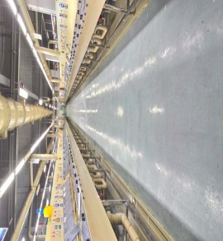
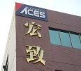
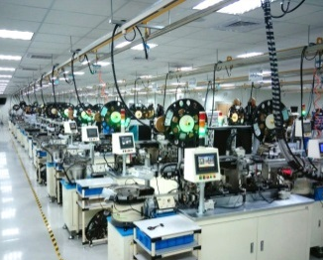
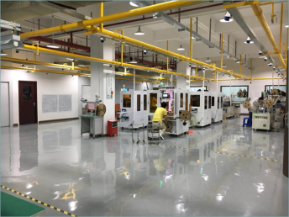
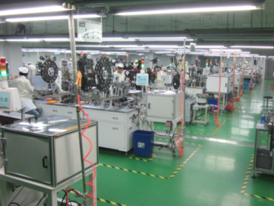
据点概述(ACES)
连接器事业群
总部
精工中心
东莞宏致
昆山宏致
加利斯
金属工艺
Marketing
Sales
R&D
Tooling
Molding
Stamping
Assembly
Sales
R&D
Tooling
Molding
Stamping
Assembly
Sales
R&D
Tooling
Molding
Stamping
Assembly
Plating
台湾/ 桃园
台湾/ 桃园
中国大陆/ 东莞
中国大陆/ 昆山
中国大陆/ 昆山
  * 青阳
  * 长江
据点概述(ACES)

Slide 6

2012 成立日本宏致
2013 创建加利斯金属工艺
2015 并购MEC (线材)
2016 与昆山市政签订MOU
2017 并购 CPC
2018 销货营收USD250M
1997 成立
2001 设立东莞厂
2003 成立昆山长江厂
1997-2003
2006-2011
2012-2018
2019-2022
2008 昆山青阳厂正式营运
2009 获选亚洲富比士中小企业200大企业
2019 收购 广迎集团
2020 收购瀚腾集团
2021 收购美资吉诺
2022-- 研发大楼施建中
2009/03 IPO
2011 精工中心落成

Slide 7
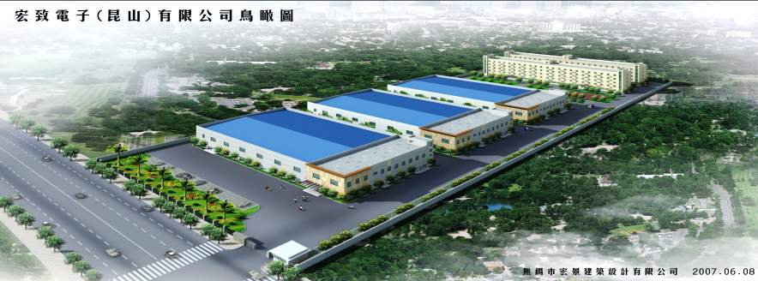
KS ACES (青陽一廠)鳥瞰圖
公司简介 Company Introduction
昆山宏致电子有限公司于2007年成立青阳厂，厂区占地面积约：40,000㎡。公司现有员工约2000人左右。
产品:高阶精密连接器之研发及精密模具之设计与制造；
应用范围:笔记本电脑、消费性电子、面板、手机、打印机、车用设备及太阳能等领域。

Slide 8
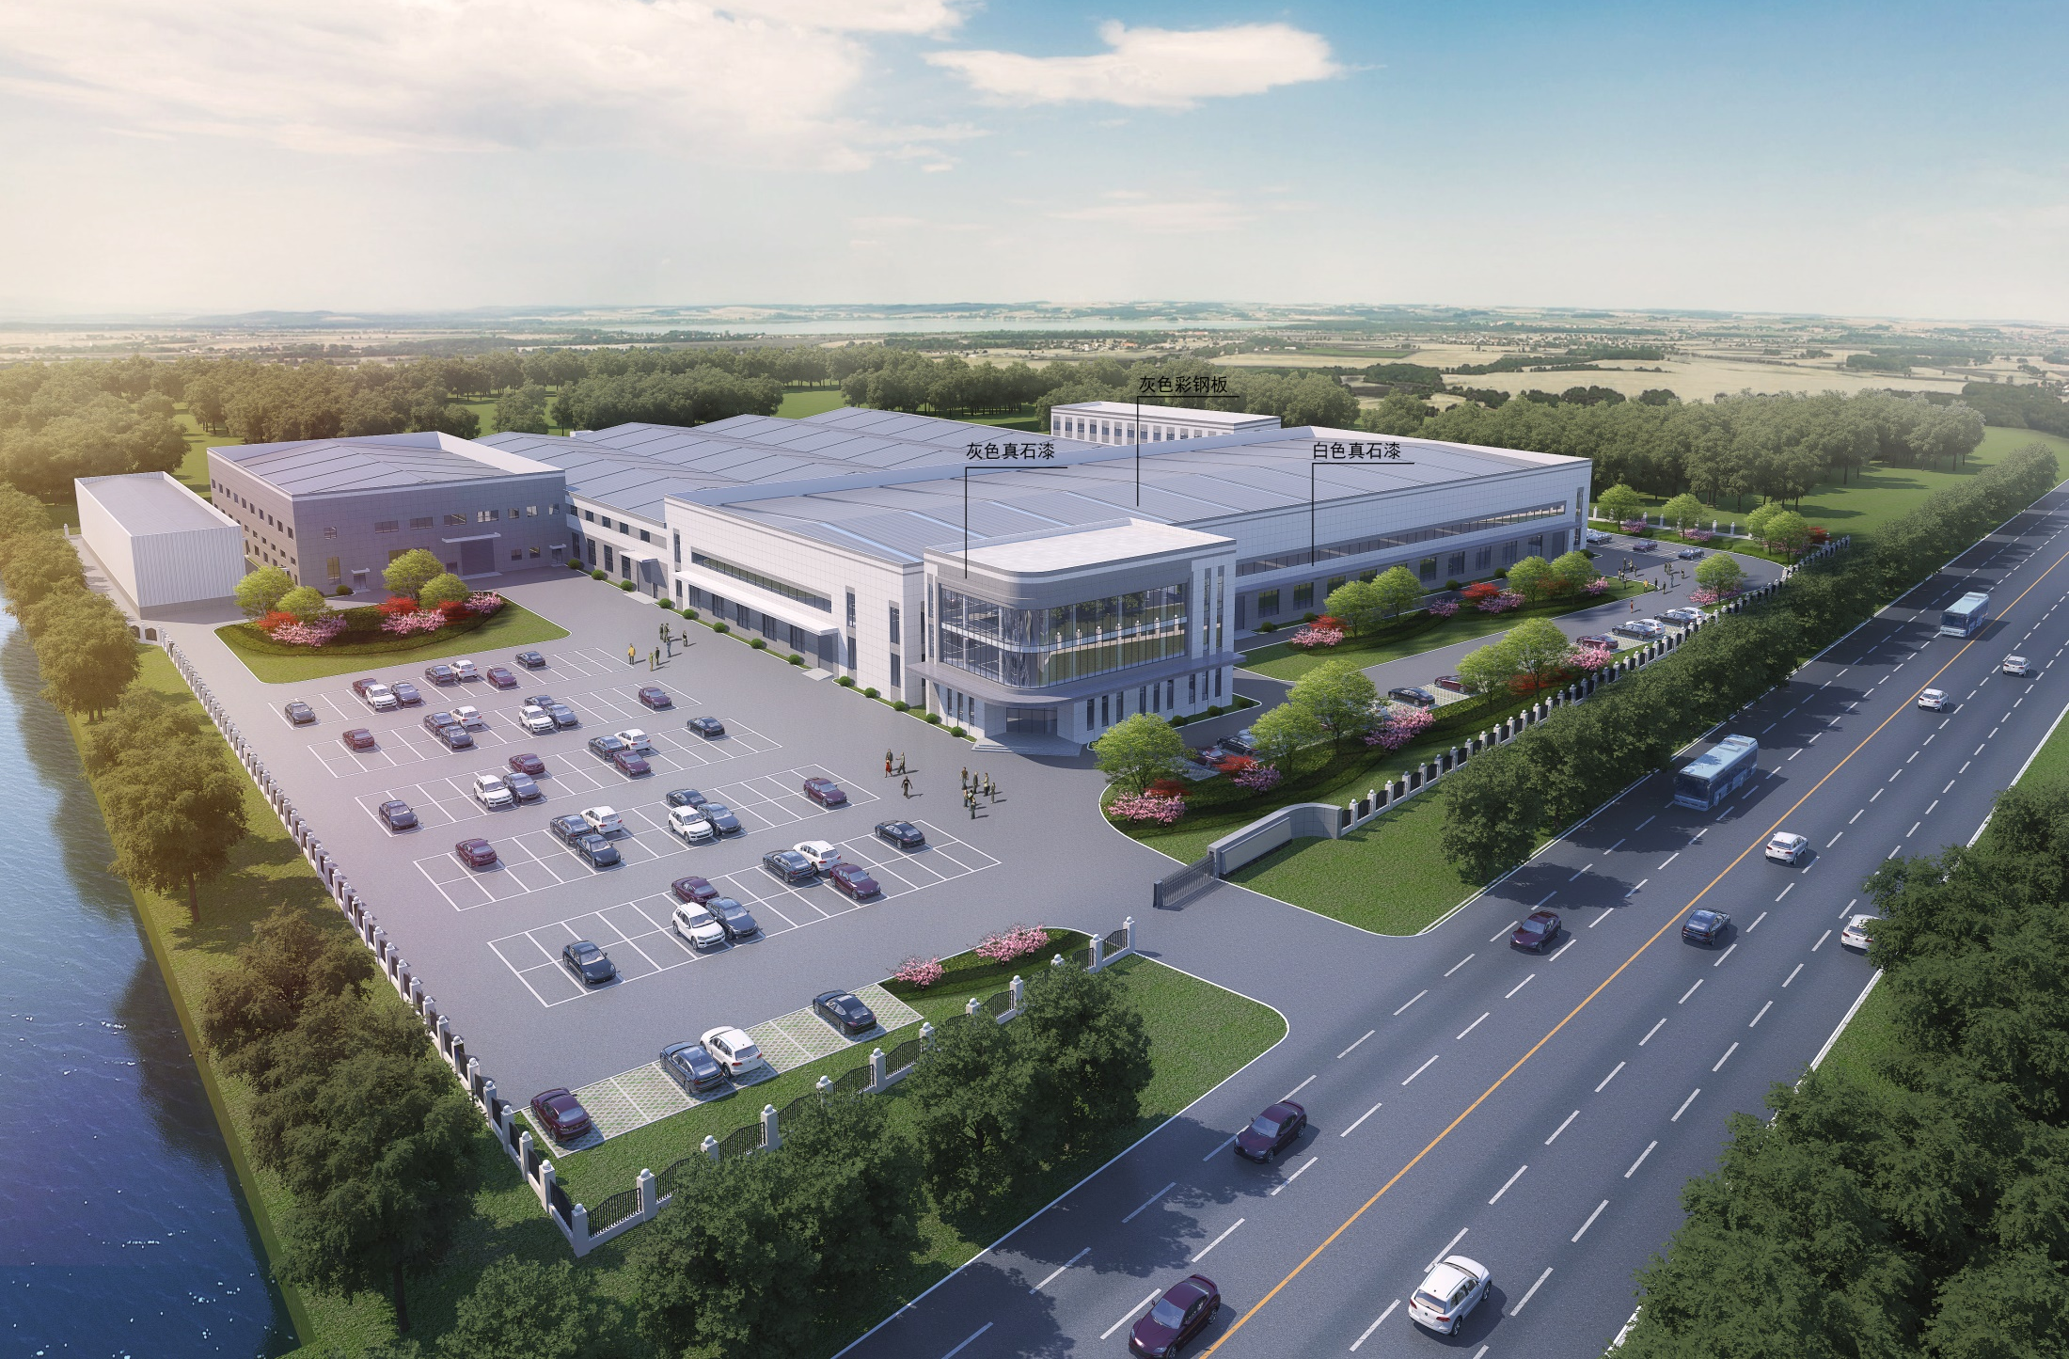
KS ACES (青陽二廠)鳥瞰圖
B棟(3\4跨)
KL暫放區
B棟(1\2跨)
KS廣迎生產車間
B棟(小2樓)
KS廣迎辦公車間
C棟
KL生產車間
A棟
空置
KL辦公樓

Slide 9
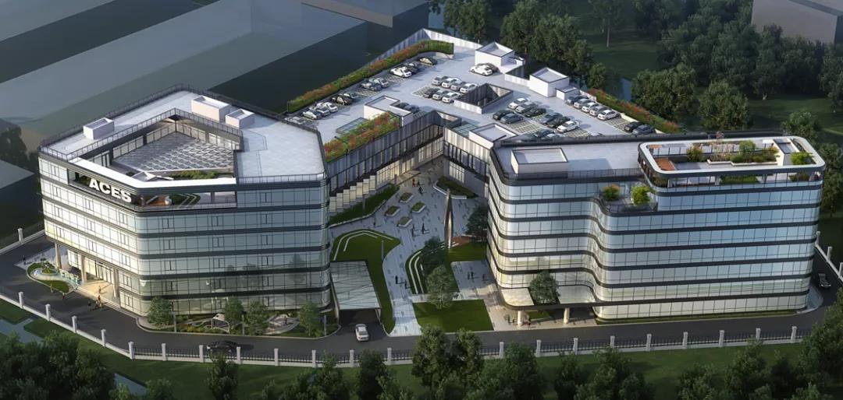
KS 成刚电子科技鳥瞰圖

Slide 10
第 2 章
企业文化

Slide 11

企业文化 Company philosophy
01 公司文化
02 企业精神
03 企业理念
04 企业愿景
知识与视野
价值与态度
承诺与执行力
成为连接器产业的领导品牌
勤朴务实
一群有能力的人共同奋斗，
一起来实现理想。

Slide 12
第 3 章
产品及工艺

Slide 13

产品 Products
01
02
02
产品展示
品牌客户
主要工艺

Slide 14

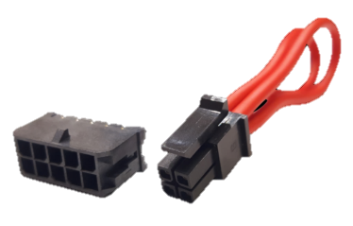
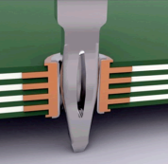
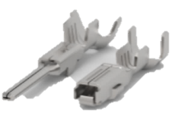
产品展示
工业用及智慧生产/ 工业计算机/ 医疗精密设备
Press Fit
LOCK type
Connector
Terminal

Slide 15

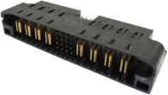
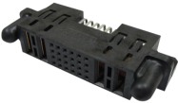
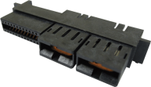
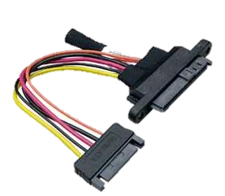
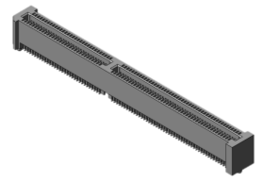
产品展示
云端、通讯及伺服相关
Power Connector
High Speed connector
High Speed Cable Assembly
PCIe 4.0

Slide 16










产品展示
汽车及外围相关
High Power Connector
Reverse Parking Sensor
Connector & Cable Assembly
Body Control Module Connector

Slide 17

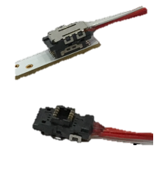


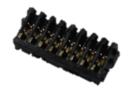
产品展示
计算机外设及消费性电子产品
FPC Connector
Slimmate connector
Wafer
IDC Female

Slide 18
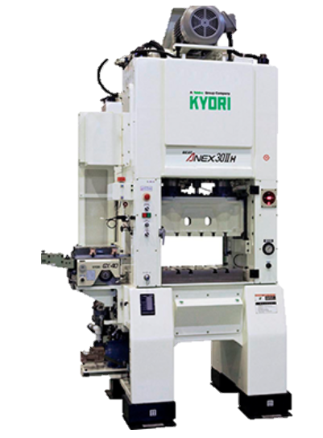
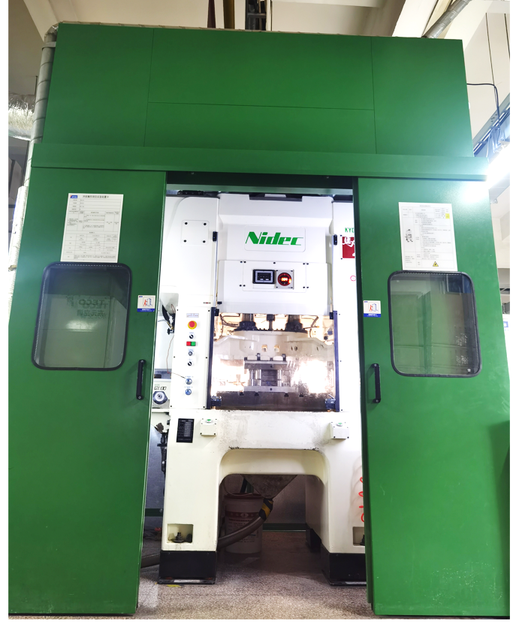

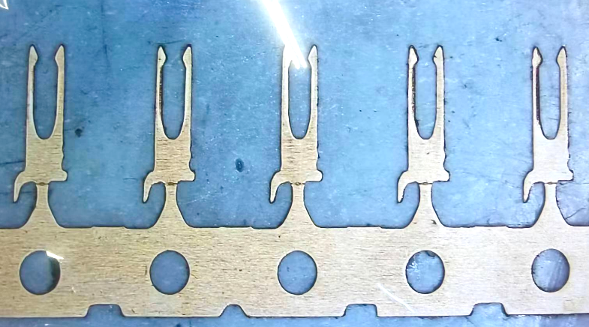
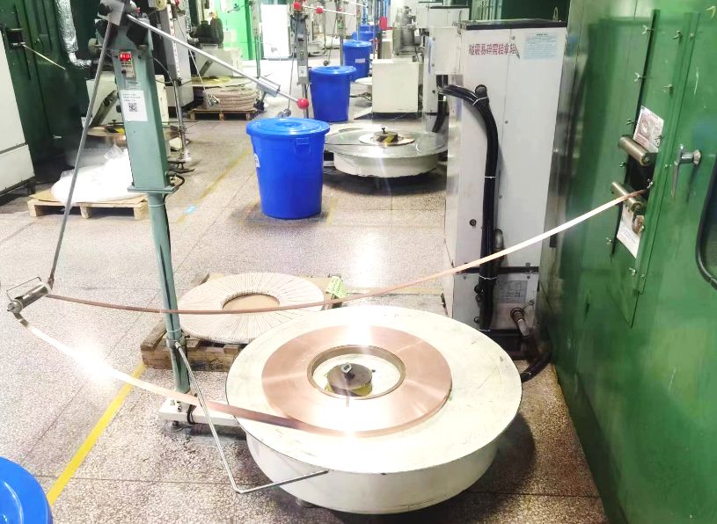
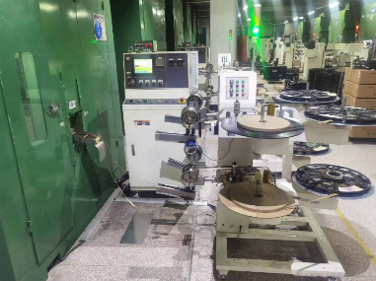

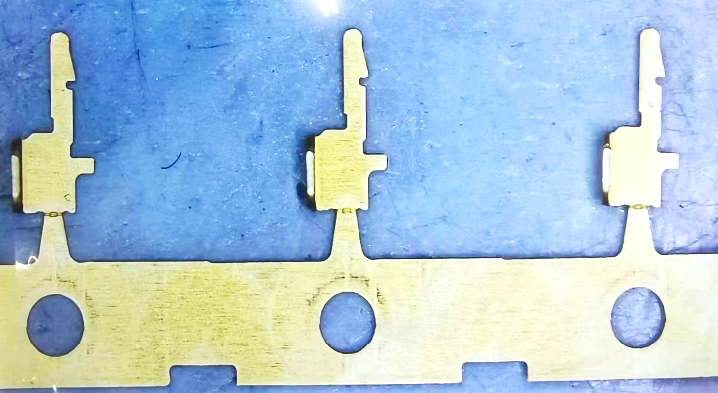
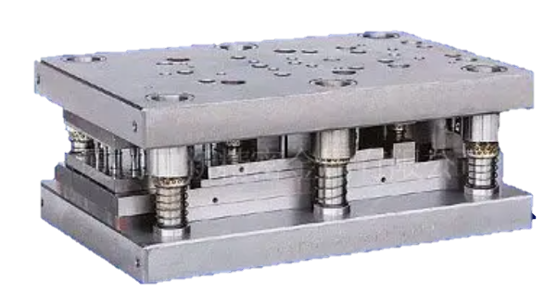
冲压工艺流程
设备-冲床
材料-铜材
产品-端子
专业推荐：机械设计、模具设计
产品-铁耳
设备-模具

Slide 19
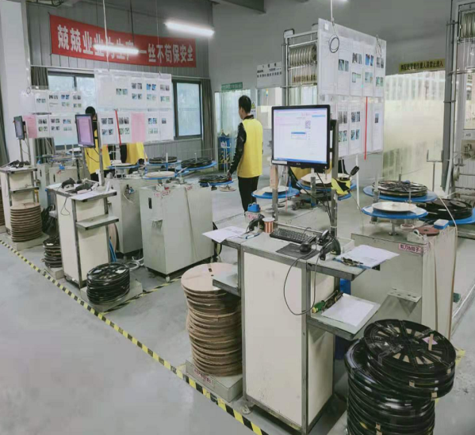
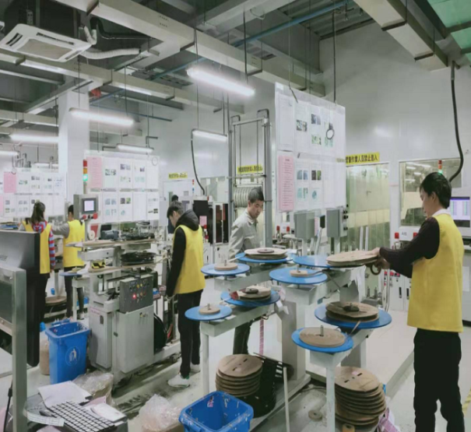
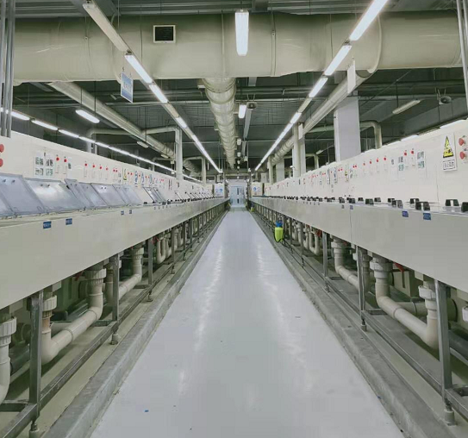
电镀工艺流程
电 镀 线
放料
收料
专业推荐：应用化学、精密化工技术
厂区：加利斯

Slide 20
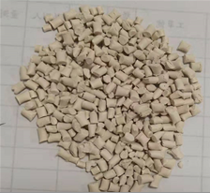
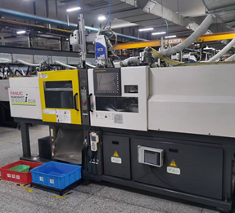

成型工艺流程
主要工艺
塑料粒
射出成型
胶体
专业推荐：模具设计、高分子材料

Slide 21
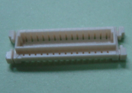

组装工艺流程
主要工艺
成品组装
端子素材
胶体
铁耳素材
专业推荐：管理类专业

Slide 22
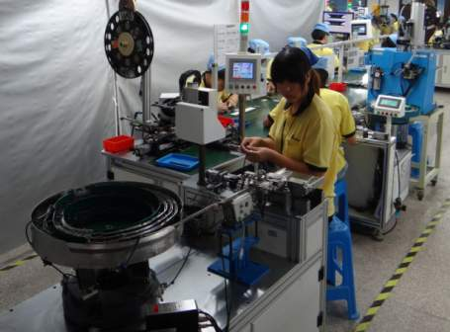
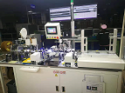
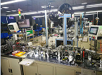
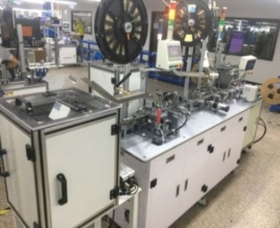
自动化技术发展趋势
FPC
半自动机维护 技术
2016
2017
设备从半自动——全自动——系统化 —— 智慧化
标题文
2019
2018
自动装配+影像检测组合
自动化装配技术

Slide 23
第 4 章
企业环境

Slide 24
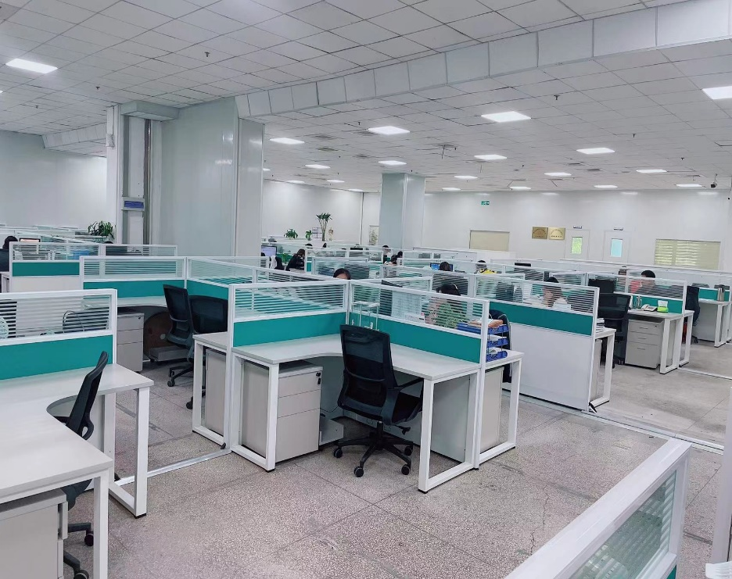
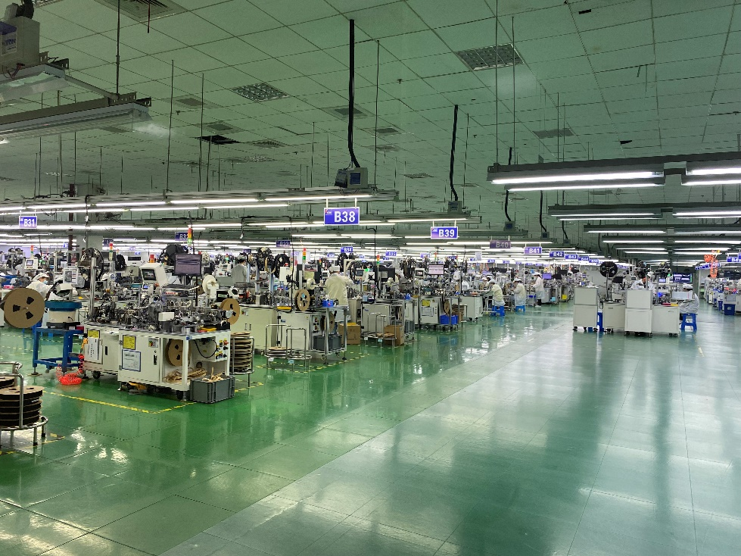
工作环境
综合办公区
整洁的车间

Slide 25

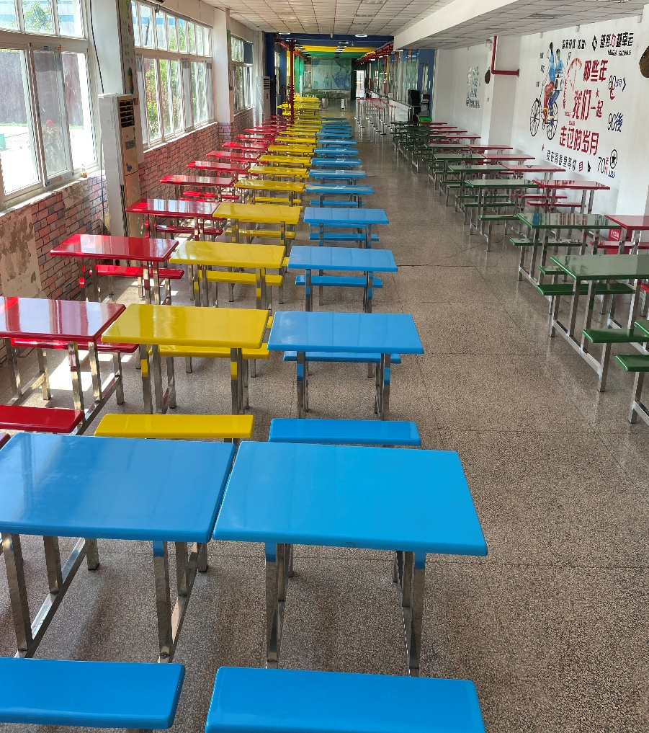
干净的餐厅

Slide 26
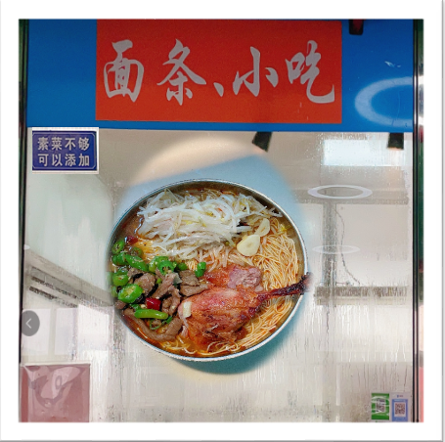
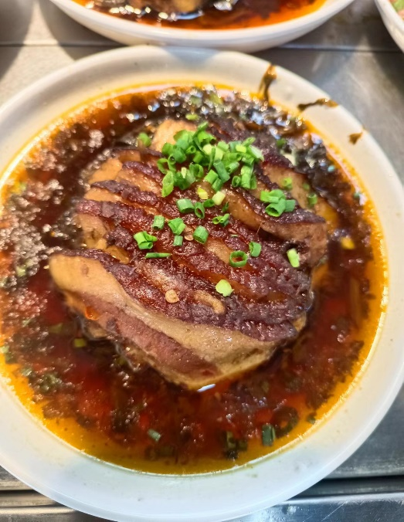
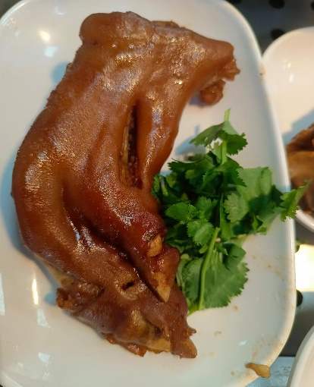
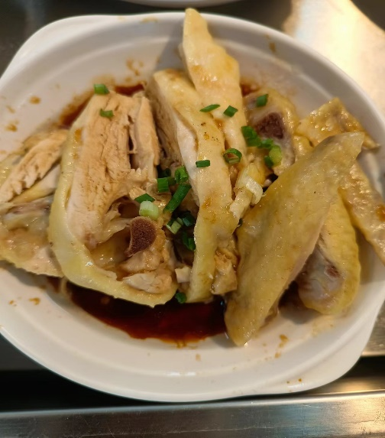
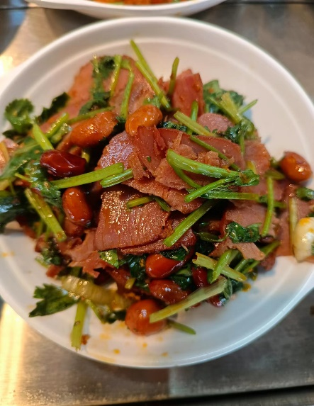
多样的美食

Slide 27
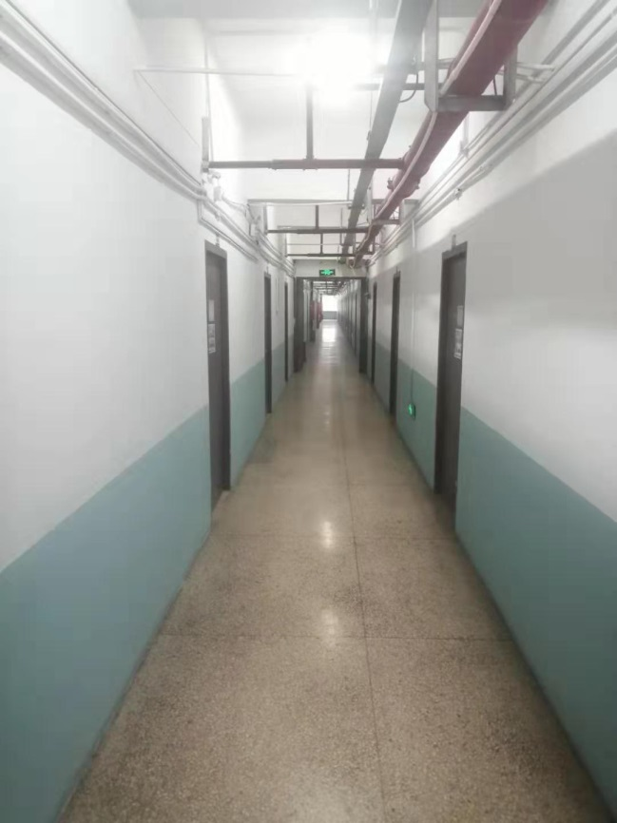
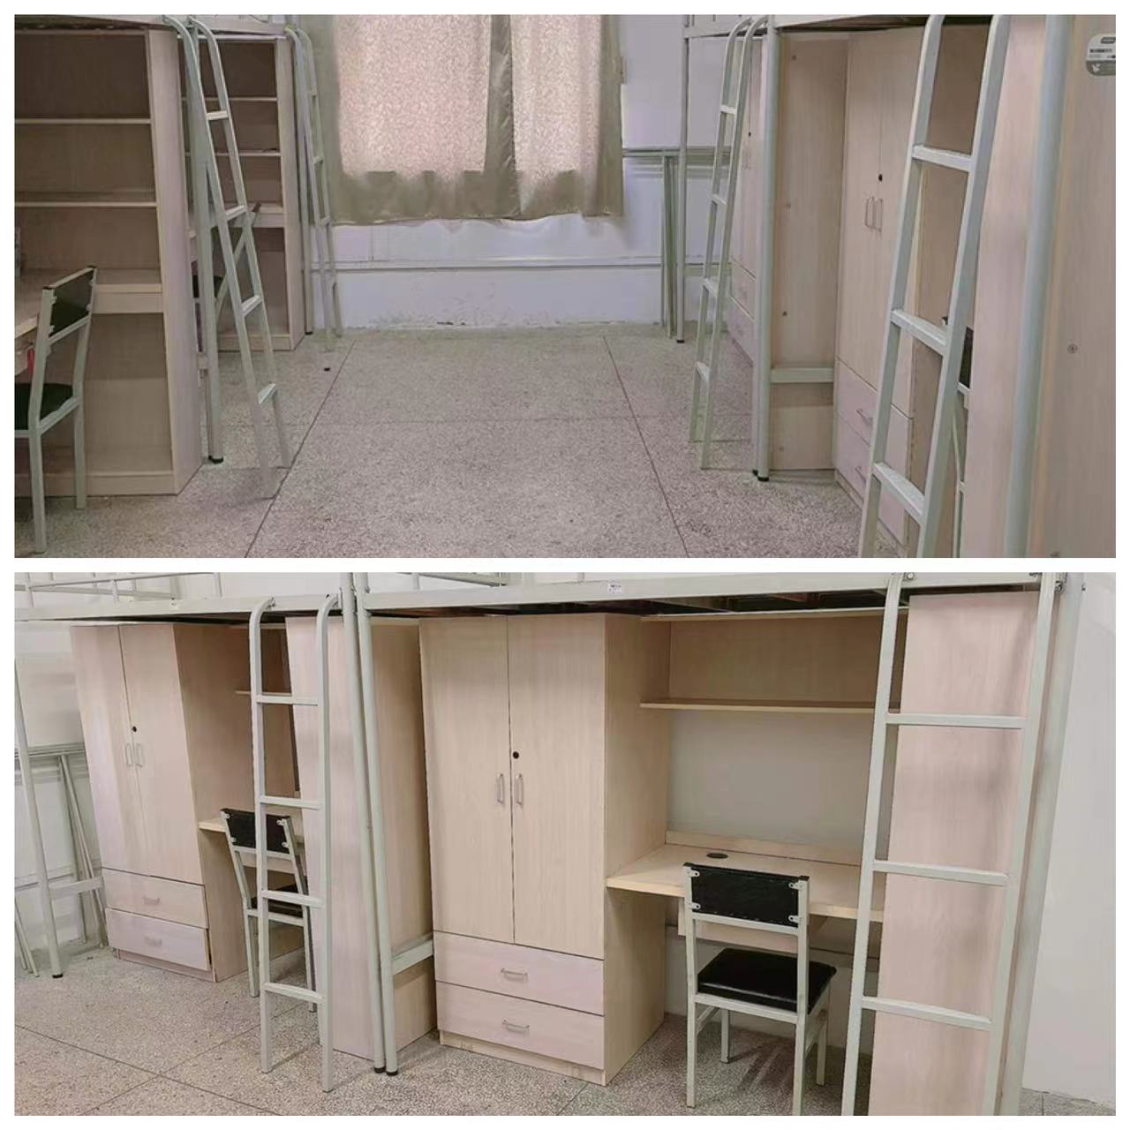
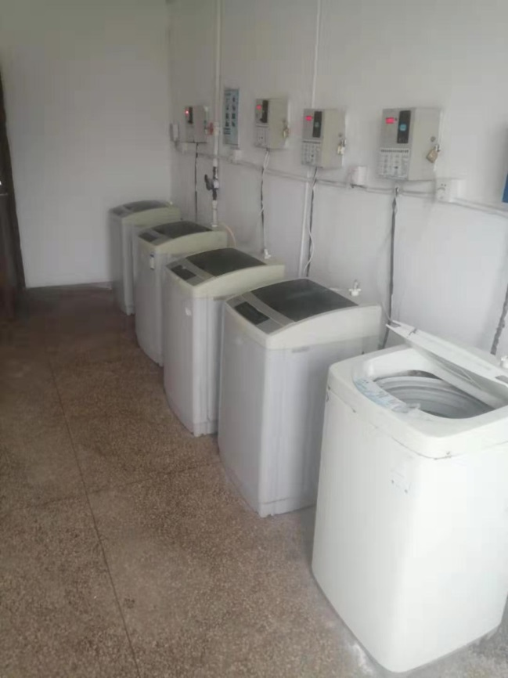
住宿环境

Slide 28
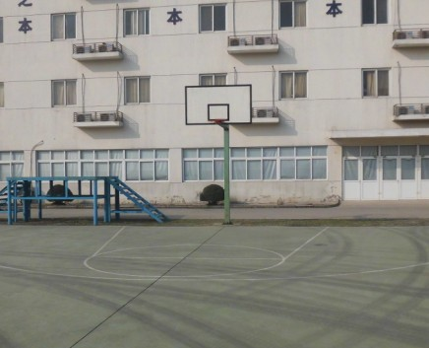
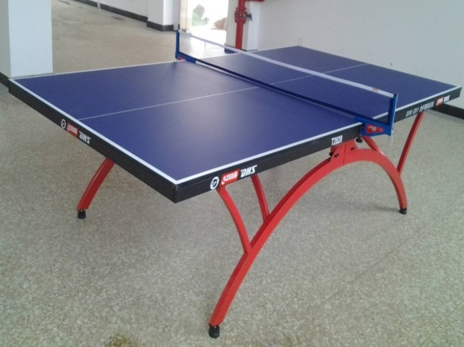
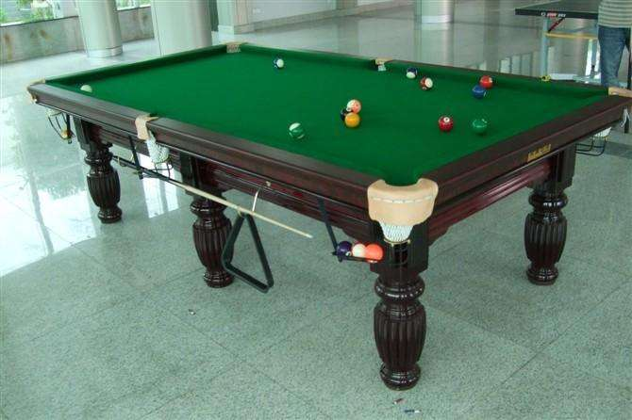
业余生活
篮球
乒乓球
台球

Slide 29
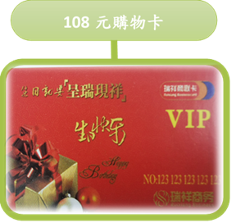

工会福利
生日购物卡
生日蛋糕

Slide 30


工会福利
中秋快乐
女王节

Slide 31


工会福利
足球比赛

Slide 32
第 5 章
招聘专业及岗位

Slide 33
1.机械工程 机械设计制造及其自动化 材料成型及控制工程；
机械电子工程 工业过程装备与控制工程；
电器类专业
1.电气工程及其自动 电气工程与智能控制
材料类专业
1.材料科与工程 高分子材料与工程 金属材料工程
机械类专业

Slide 34
1.应用化学 精密化工技术
电子信息专业
1.电气信息工程 电气科学与技术 光学信息科学与工程
管理类专业
1.工商管理 市场营销 会计学 财务管理 国际商务 人力资源管理 审计学 资产评估
化学类专业

Slide 35
招聘岗位
1.机构工程师（1人）
岗位要求：1.自动机及机治具设计、组立、调试
2.试产阶段设备产线异常处理
3.产线旧设别改造升级
4.委外设备进度推进
2.研发工程师
岗位要求：1.新产品工程开发，产品项目执行掌控
2.熟练绘图软件的应用，2D-AUTO CAD,3D-UG 或PROE 及 Office 软件应用
3.新产品生产过程的组织和进度及质量制定
4.开发过程中模具制造环节的进度管控、信息收集、整理、回馈、跟踪等
3.应届毕业生
岗位要求：本科以上，机械相关专业，会CAD及任意3D绘图软件。

Slide 36
第 6 章
您将得到什么

Slide 37

丰厚的薪资
 入职即签订劳动合同并缴纳五险一金
 每月10日发薪（工商银行），遇节假日提前
逢节假日发放礼品（包括生日礼物）
您的薪资
基本工资 + 加班费=综合工资
加班费：平时150%、周末200%、法定节假日为300%
 年终奖金

Slide 38

应届生职业培训
工艺学习
（薪资：底薪+加班费）
岗位实习
（每6个月调整工资的20%）
定岗定薪
（每半年考核一次，调薪幅度10%-20%，人资追踪2年；
第3年由部门主导，按照公司规定，每年都有调薪福利）

Slide 39

风里雨里，我们在宏致等你！
Welcome to join ACES

